Slide 1
ЭНГИЙН ХУВЬСАГЧ БА ОЙ
Энгийн хувьсагч
Утга хадгалдаг
  int j;
  j = 2;
Илэрхийлэлд j гэж хэрэглэвэл энэ нь 2-ийг заадаг.
Хувьсагчид тодорхой хэмжээ бүхий ой харгалздаг.
Хувьсагч нэр нь уг ойн хуурмаг нэр, түүнийг програм зохиогч хэрэглэдэг.

Slide 2
ХАЯГ
pointer
Ойд байх Си объект бүр хаягтай
Хувьсагч байгуулах бол ой бэлдэж түүнд нэр өгөх үйл
Хаяг бол тоон утга
Хаяг хадгалах ой бэлдэж болох
Ийм хувьсагч бол хаяган хувьсагч
Хаяган хувьсагчийг хэрэглэхийн өмнө байгуулах

Slide 3

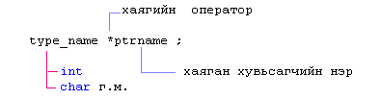
ХАЯГ/2
Pointer хувьсагч байгуулах арга

Slide 4

ХАЯГ/3
Хаяган хувьсагч руу утга оноох
Объектын хаяг авахад & хаягийн операторыг хэрэглэх

Slide 5
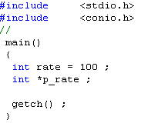
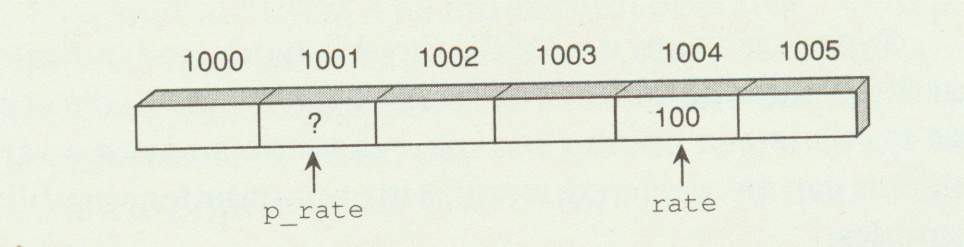
ХАЯГ/3A

Slide 6
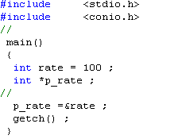
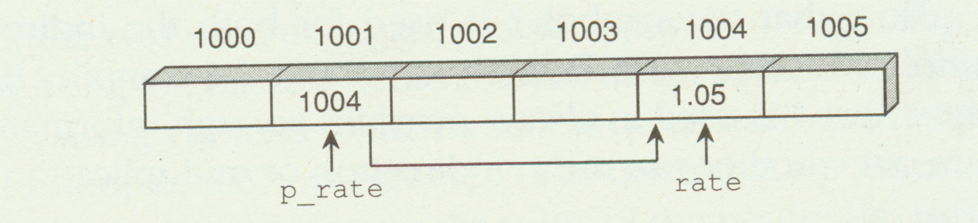
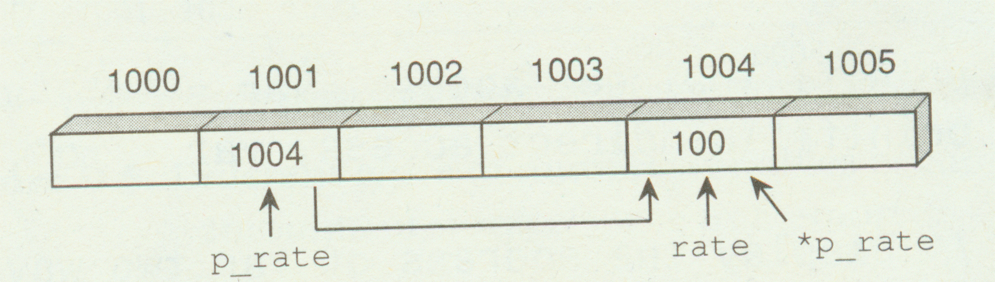
ХАЯГ/3B
Хаяган хувьсагч руу утга оноох

Slide 7

ХАЯГ/3B
Хаяган хувьсагч руу утга оноох
  int x;
  int *pt;
  pt = &x;
  int *pt = &x;

Slide 8
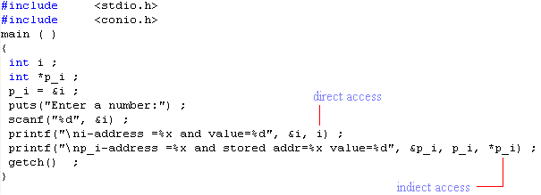
ХАЯГ/4

Slide 9
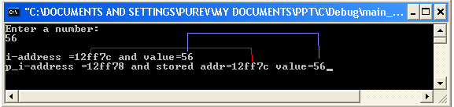
ХАЯГ/4A

Slide 10
ХАЯГ/4
  int x;
  int *pt;
  x = 10 ;
  *pt =10 ; //dereference
  // it gives the value of the variable pt is //pointing to. That is, the value of x (if //pt has the address of x). This is called //dereference

Slide 11
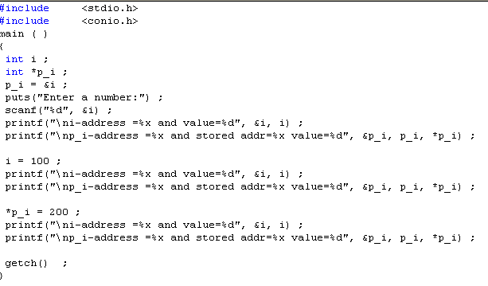
ХАЯГ/5
Хаяган хувьсагч руу утга хийх жишээ

Slide 12
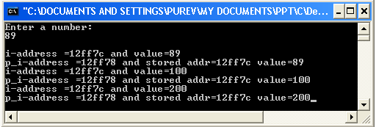
ХАЯГ/6

Slide 13
ХАЯГИЙН ТӨРӨЛ/7
int x;
char c;
float f;
int* ptx;
char *ptc;
float *ptf;
ptx = &x; /* OK */
ptx = &c; /* WRONG */
ptc = &c; /* OK */
ptf = &f; /* OK */
ptf = &x; /* WRONG */

Slide 14
#include <stdio.h>
#include <stdlib.h>
main()
{
char c = 'O', d= 'H';
char *p1, *p2, *temp;
p1 = &c;
p2 = &d;
printf("%c%c", *p1, *p2);
temp = p1;
p1 = p2;
p2 = temp;
printf("%c%c", *p1, *p2);
}
Swap the values of p1 and p2.

Slide 15
#include <stdio.h>
void func(int i, int *p);
main()
{
int i = 1, j = 2;
printf("%d %d\n", i, j);
func(i,&j);
printf("%d %d\n", i, j);
}
void func(int i, int *p)
{
++i;
*p = *p + 1;
}

Slide 16
ХАЯГ/7
Хаяг ба хувьсагчийн төрөл
Өгөгдлийн төрөл бүр ондоо хэмжээтэй ой шаарддаг
int 2/4, float 4, double 8, char 1
Байт ой бүр дугаартай
Иймд олон байтан хувьсагч олон дугаартай.
Ийм олон дугаарыг хэрхэн боловсруулах...

Slide 17
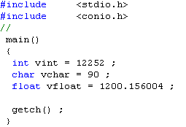

ХАЯГ/8
Хаяг ба хувьсагчийн төрөл

Slide 18
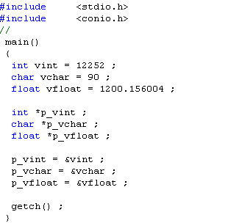
ХАЯГ/9
Хаяг ба хувьсагчийн төрөл
Хувьсагчийн төрөл ба ойн хэмжээ
Хаяг заах ойн хэмжээ

Slide 19
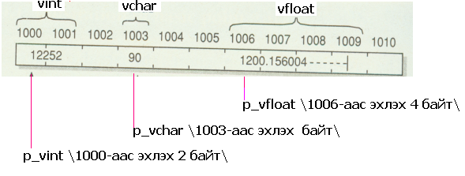
ХАЯГ/9A

Slide 20
ХАЯГ, ХҮСНЭГТ
Хаяг ба хүснэгтэн хувьсагч хоорондын хамаарал
Хүснэгтийн нэр бол түүний хаяг.
Энэ бол хаяган тогтмол.
Тогтмолын дүрэм ёсоор...
байгуулж байхдаа утга оноох ба түүнийг өөрчилж болдоггүй учир дурын хувьсагч, хүснэгтэд харгалзах ойн дугаар өөрчлөгдөхгүй тогтмол байх тул pointer-constant гэдэг

Slide 21
ХАЯГ, ХҮСНЭГТ/2
Хаяг ба хүснэгтэн хувьсагч хоорондын хамаарал
Хүснэгтийн операторгүй дан хүснэгтийн нэр бол түүний эхний элементийн хаяг
int data[10] ;
&data[0] == data

Slide 22
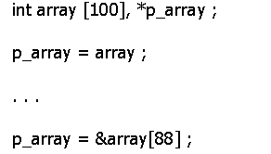
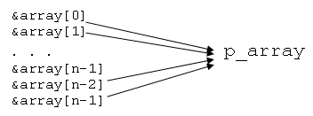
ХАЯГ, ХҮСНЭГТ/3
Хаяган хувьсагчийн утгыг шаардлага гарвал өөрчилж болдог

Slide 23

ХАЯГ, ХҮСНЭГТ/4
Хүснэгтийн элемент
int x[4] ;
Бага элемент бага дугаартай ойд...
float expenses [3] ;

Slide 24
ХАЯГ, ХҮСНЭГТ/5
Хүснэгтийн элемент
Өмнөх хүснэгтүүдийн хувьд дараах хамаарал үнэн
x == 1000
&x[0] == x
&x[1] == 1002
expenses == 1250
&expenses [0] == 1250
&expenses [1] == 1254

Slide 25
ХАЯГ, ХҮСНЭГТ/6
Хүснэгтийн элементийн хаяг өмнөх элементийнхээс тогтмол тоогоор нэмэгдэнэ.
Хүснэгт
int төрлийнх бол 2\4\,
float бол 4,
double бол 8,
char бол 1-ээр нэмэгддэг.

Slide 26
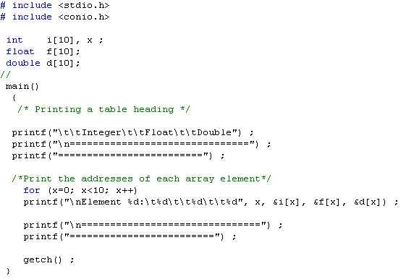
ХАЯГ, ХҮСНЭГТ/7

Slide 27
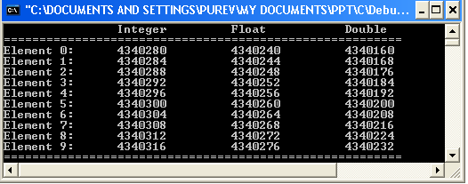
ХАЯГ, ХҮСНЭГТ/8

Slide 28
ХАЯГИЙН АРИФМЕТИК
Хүснэгтийн элементийн хаяг өмнөх элементийнхээс тогтмол тоогоор нэмэгдэж байдгийг өмнөх жишээ програм харуулж байна.
Энд хүснэгтэн хаяган хувьсагчийг 1-ээр нэмэгдүүлэхэд тэрээр дараагийн ээлжит элементийг заах ба
ингэхдээ хаяган хувьсагчийн утга 1* sizeof(type)- аар нэмэгддэг
ptr_to_int++; ⇒ 2 байтаар
ptr_to_float++; ⇒ 4 байтаар

Slide 29
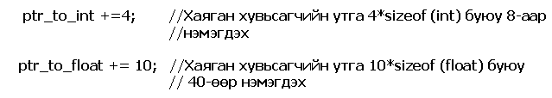
ХАЯГИЙН АРИФМЕТИК/2

Slide 30
ХАЯГИЙН АРИФМЕТИК/3
Энд хүснэгтэн хаяган хувьсагчийг 1-ээр хорогдуулахад тэрээр өмнөх ээлжит элементийг заах ба
ингэхдээ хаяган хувьсагчийн утга 1* sizeof(type)- аар хорогдуулдаг
ptr_to_int--; ⇒ 2 байтаар
ptr_to_float--; ⇒ 4 байтаар

Slide 31
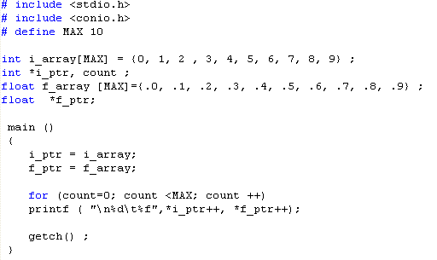
ХАЯГИЙН АРИФМЕТИК/4
Жишээ програм

Slide 32
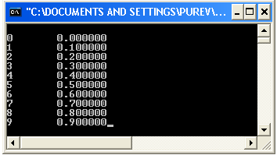
ХАЯГИЙН АРИФМЕТИК/5
Жишээ програмын хариу

Slide 33
ХАЯГИЙН АРИФМЕТИК/6
Бусад хаяган үйлдэл
Хоёр хаягийн ялгаварыг олох
Хоёр хаягийг жиших \==, !=, >, <, >=, <=\
Хийж болохгүй үйлдэл
үржих
хуваах

Slide 34
ХАЯГИЙН АРИФМЕТИК/6A
Хийж болох бүх үйлдэл
Хоёр хаягийн ялгаварыг олох
Хоёр хаягийг жиших \==, !=, >, <, >=, <=\
=
--, -=, ++, +=
*, &

Slide 35
ХАЯГИЙН АРИФМЕТИК/6B
Анхаарах зүйл-НЭГ
int *p_I ;
*p_I = 12 ;
Анхаарах зүйл-ХОЁР
аrr нь хүснэгтийн нэр бол
*(arr) == arr[0]
*(arr+1) == arr[1]
…
*(arr+n) == arr[n]

Slide 36
Arrays as Function Arguments
#include <stdio.h>
int sum(int b[], int n)
{
int i, res;
res = 0;
for(i = 0; i < n; ++i)
res += b[i];
return res;
}
main()
{
int a[] = {0, 1, 2, 3, 4, 5, 6};
printf("%d\n", sum(a, 2));
printf("%d\n", sum(a, 4));
}

Slide 37
Passing an Array v.s. Passing a Single Variable
void func(int a[], int n)
{
a[0] += 1;
++n;
}
main()
{
int b[2] = {0, 0};
int n = 0;
printf("%d %d %d\n", b[0], b[1], n);
func(b, n); //
printf("%d %d %d\n", b[0], b[1], n);
}
Passing an array is to pass an address.
Passing a single variable is to pass a copy of the value.

Slide 38
Computing a String's Length
Write a program that declares a string pointer initialized to some value, and put the characters into reverse order using reference to character

Slide 39
Computing a String's Length
int length(char s[])
{
int cnt;
for(cnt = 0; s[cnt] != '\0'; ++cnt)
;
return cnt;
}
#include <stdio.h>
main()
{
printf("\"otter\"\t%d\n", length("otter"));
printf("\"\"\t%d\n", length(""));
printf("\"a\"\t%d\n", length("a"));
}

Slide 40
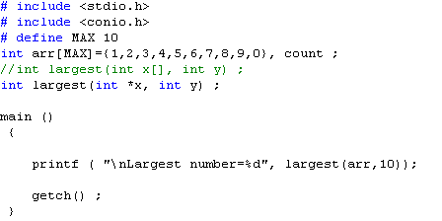
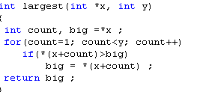
ФУНКЦ БА ХҮСНЭГТ

Slide 41
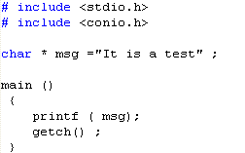
ХАЯГ БА МӨР ТЭМДЭГТ
Тэмдгэн хаяган хувьсагч байгуулах
char a = ‘a’ ;
char *p_a = &a ;
char *msg = “it is a test” ;

Slide 42
ОЙ БЭЛДЭХ ЧӨЛӨӨЛӨХ ФУНКЦ
void * malloc(size_of_bytes) ;
Буцаах утга нь void * эсхүл NULL \0\
void free (pointer) ; \\stdlib.h
char *p_a = (char*) malloc(1) ;
*p_a = ‘x’ ;
char *p_a ;
p_a = (char*) malloc(100) ;
…
free(p_a) ;

Slide 43
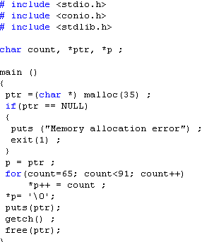
ОЙ БЭЛДЭХ ЧӨЛӨӨЛӨХ ФУНКЦ-2

Slide 44
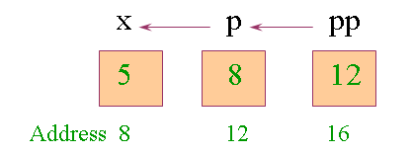
ОЛОН ТҮВШИНТ ХАЯГ
Хаяган хувьсагч хаягтай
Хаяган хувьсагчийн хаягийг хадгалах хаяган хувьсагч мөн байгуулж болох?????
int x; /* int value */
int *p; /* pointer to int */
int **pp; /* pointer to pointer to int */
x = 5;
p = &x;
pp = &p;

Slide 45
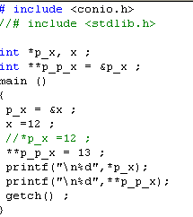
ОЛОН ТҮВШИНТ ХАЯГ/2
Хаяган хувьсагчийн хаягийг хадгалах хаяган хувьсагч мөн байгуулж болох

Slide 46
#include <stdio.h>
main()
{
char c='A';
char *p;
char **p2;
char ***p3;
p = &c;
p2 = &p;
p3 = &p2;
printf("%c%c%c%c\n", c, *p, **p2, ***p3);
printf("%d\t%p\n", c, &c);
printf("%p\t%p\n", p, &p);
printf("%p\t%p\n", p2, &p2);
printf("%p\t%p\n", p3, &p3);
}
%p нь хаягийг 16-таар хэвлэх
%p prints address in hexadecimal.

Slide 47
AAAA
65 4c4a3
4c4a3 4c49c
4c49c 4c498
4c498 4c494
%p prints address in hexadecimal.
%p prints address in hexadecimal.
%p prints address in hexadecimal.

Slide 48
#include <stdio.h>
#include <string.h>
void rev(char *s);
main()
{
char str[101];
scanf("%s", str);
rev(str);
printf("%s", str);
}
void rev(char *s)
{
char t, *e;
e = s + strlen(s)-1;
while(s < e) {
t = *s;
*s++ = *e;
*e-- = t;
}
}

Slide 49
#include <stdio.h>
main()
{
int q[3][3] = {{0,1,2},{3,4,5},{6,7,8}};
printf("%d %d %d %d\n", q[1][2],
*(q[1]+2),
*(&q[0][2]+(*(q+1) + 2)),
*(&q[0][0] + 5));
}
5 5 5 5

Slide 50
Fixed Size Two-Dimensional Array
#include <stdio.h>
void print_names(char p[][11], int n);
main()
{
char phys[4][11] = {"Newton",
"Einstein",
"Fermi",
"Heisenberg"};
print_names(phys, 4);
}
void print_names(char p[][11], int n)
{
int i;
for(i = 0; i < n; i++)
printf("%s\n", *p++);
}

Slide 51
Array of Pointers
#include <stdio.h>
void print_names(char *p[], int n);
main()
{
char *phys[4] = { "Newton",
"Einstein",
"Fermi",
"Heisenberg"};
print_names(phys, 4);
}
void print_names(char *p[], int n)
{
int i;
for(i = 0; i < n; i++)
printf("%s\n", *p++);
}

